Slide 1
LA CALIDAD DEL DATO ES DE TODOS
“Con datos de calidad e íntegros tendremos resultados de calidad para la toma de decisiones”
Tomado de Caballero Muñoz-Reja I, et al. 2019. p. 15.
Dirección de Análisis y Diseño Estratégico
Subdirección de Investigación e Información
Subdirección de Diseño, Evaluación y Sistematización

Slide 2
RELACIÓN ENTRE LOS DATOS Y LA INFORMACIÓN
Datos
Información
Representación simbólica (numérica, alfabética, etc.), atributo o característica de un sujeto u objeto.
Conjunto organizado y contextualizado de datos, que constituyen un mensaje sobre un determinado fenómeno
Para que los datos se conviertan en información se requiere
Agrupación o categorización
Proceso de análisis y comparación con lo que ocurre en otros escenarios
El conocimiento se crea cuando la información se pone en contexto general
Fuente: Salcedo Cifuentes, Mercedes, et al. 2010. p. 29

Slide 3
LOS DATOS SE TRANSFORMAN EN INFORMACIÓN AÑADIÉNDOLES VALOR
Contextualizando:
En qué contexto y para qué propósito se generaron.
Categorizando:
Se conoce la unidad de medida que ayuda a interpretarlos. Ejemplo: kilómetro, segundo, litro, etc.
Calculando:
Los datos pueden haber sido procesados matemática o estadísticamente.
Corrigiendo:
Eliminado errores e inconsistencias de los datos.
Condensando:
Los datos se han podido resumir de forma más concisa.
DE GESTIÓN DE DATOS
A GESTIÓN DE LA INFORMACIÓN

Slide 4
DIMENSIONES QUE DETERMINAN LA CALIDAD DEL DATO
Exactitud
Completitud
Integridad
Actualización
Coherencia
Relevancia
Los datos presentan estandarización?, Existen duplicidad de registros?, Existen datos incorrectos?, Existen campos en blanco no informados?
Están presentes todos los datos necesarios?
La información registrada es confiable?, Los datos están referenciados?
Los datos o registros están reordenados en el tiempo?
El dato brinda información importante sobre la persona en observación?
Los datos presentan relación con los almacenados inicialmente para esa persona?

Slide 5
PROPÓSITO DE LA CALIDAD DEL DATO
Requieren consolidación para crear la única visión de verdad que soporta la función pública.
Subdirecciones Locales De Integración Social
Requieren gestionarse bajo una unidad de criterio según el propósito
Subdirecciones Locales De Integración Social – Áreas Técnicas y Misionales.
Requieren de limpieza y estandarización mediante la corrección de errores, eliminación de duplicados, ajuste de atributos, etc.
Subdirecciones Locales De Integración Social – La Dirección de Análisis y Diseño Estratégico.
Los datos llevan a mejorar la prestación de los servicios a la ciudadanía
Los datos respaldan la toma de decisiones estratégicas de los líderes de manera acertada.
Subdirectores, Directores, Secretarios, Alcaldesa.
Servidores, funcionarios, contratistas y colaboradores de la entidad.

Slide 6
EJEMPLOS DE TOMA DE DECISIONES ERRADAS
Sistema Distrital de Cuidado- SIDICU
Habitante de Calle

Slide 7
LA CALIDAD DEL DATO A TRAVÉS DEL APLICATIVO SIRBE:
RECOMENDACIONES GENERALES
Consultar primero el participante por nombres y/o apellidos. Si no se encuentra se debe buscar solo por número de identificación. (No incluir en la búsqueda el Tipo de Documento) para evitar duplicados.
Se debe evitar hacer búsquedas de participantes que con nombres comunes, (por ejemplo Jenny, Yenny) para estos casos, se recomienda hacer búsqueda por apellido.
Si el participante a consultar se encuentra en el sistema de información, se debe actualizar la información como se encuentre diligenciada en la Ficha SIRBE.

Slide 8
LA CALIDAD DEL DATO A TRAVÉS DEL APLICATIVO SIRBE:
RECOMENDACIONES GENERALES
Si el participante no existe en el sistema de información misional, puede que se encuentre en la base de datos del SISBEN. Debe actualizarse la información como se haya diligenciado en la Ficha SIRBE.
Si el participante no se encuentra en el sistema de información misional y tampoco se encuentra en la base del SISBEN, se registra el nuevo participante incluyendo la información como se encuentre diligenciada en la Ficha SIRBE.

Slide 9
FLUJO DE LA INFORMACIÓN MISIONAL SIRBE
1. Focalización (cuando aplique)
2. Diligenciamiento ficha SIRBE
3. Crítica ficha SIRBE
4. Digitación ficha SIRBE en el sistema:
4.1 Registro en el proyecto
4.1.1 Registro variables básicas, transversales y específicas.
4.1.3 Criterios de Focalización, priorización, ingreso, egreso y restricciones.
4.2 Registro de actividades del servicio (Sistema Misional SIRBE)
4.2.1 Beneficios
4.2.2 Cursos
4.2.3 Seguimiento nutricional
5. Generación de información misional
4.1.2 Corrección de inconsistencias: genéricas y por proyecto – modalidad.
4.1.4 Registro de actuaciones: estado, seguimiento e intervención
4.1.5 Registro Núcleo familiar (Sistema Misional SIRBE)

Slide 10
LA CALIDAD DEL DATO A TRAVÉS DEL APLICATIVO DE FOCALIZACIÓN
Solicitudes aprobadas y rechazadas

Slide 11
LA CALIDAD DEL DATO A TRAVÉS DEL APLICATIVO DE FOCALIZACIÓN
Principales errores de diligenciamiento de la información en el aplicativo
Total de registros Base Focalización : 359.683 corte 2 de noviembre 2022

Slide 12
1. FASES DE REGISTRO Y MODIFICACIÓN DE DATOS EN EL PROCESO DE FOCALIZACIÓN
Dos momentos críticos en la captura de la información en el aplicativo de focalización:
Diligenciamiento de la información un hogar nuevo en el aplicativo y captura de sus datos en el mismo a través del registro en una ficha nueva
Modificación de la información de un hogar previamente registrado modificando la información registrada en la ficha

Slide 13
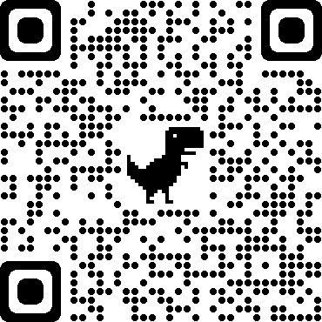
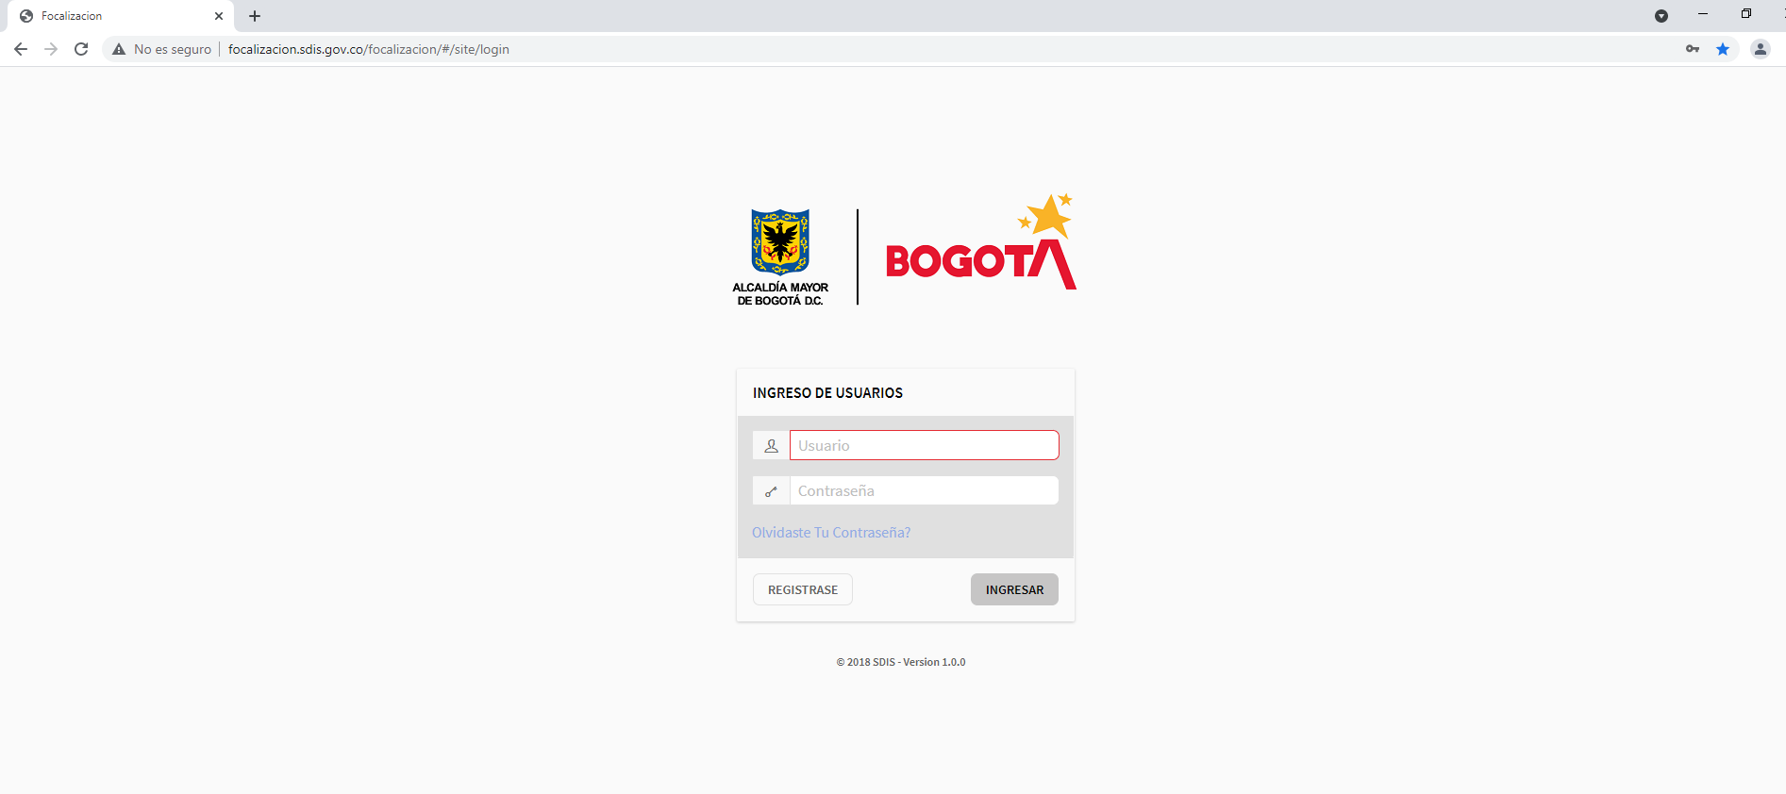
2. CAPTURA DE LA INFORMACIÓN EN EL APLICATIVO
INGRESO
Para ingresar se debe utilizar este enlace o código QR
http://focalizacion.sdis.gov.co/focalizacion/#/site/login
En el cual digita su usuario y contraseña:

Slide 14
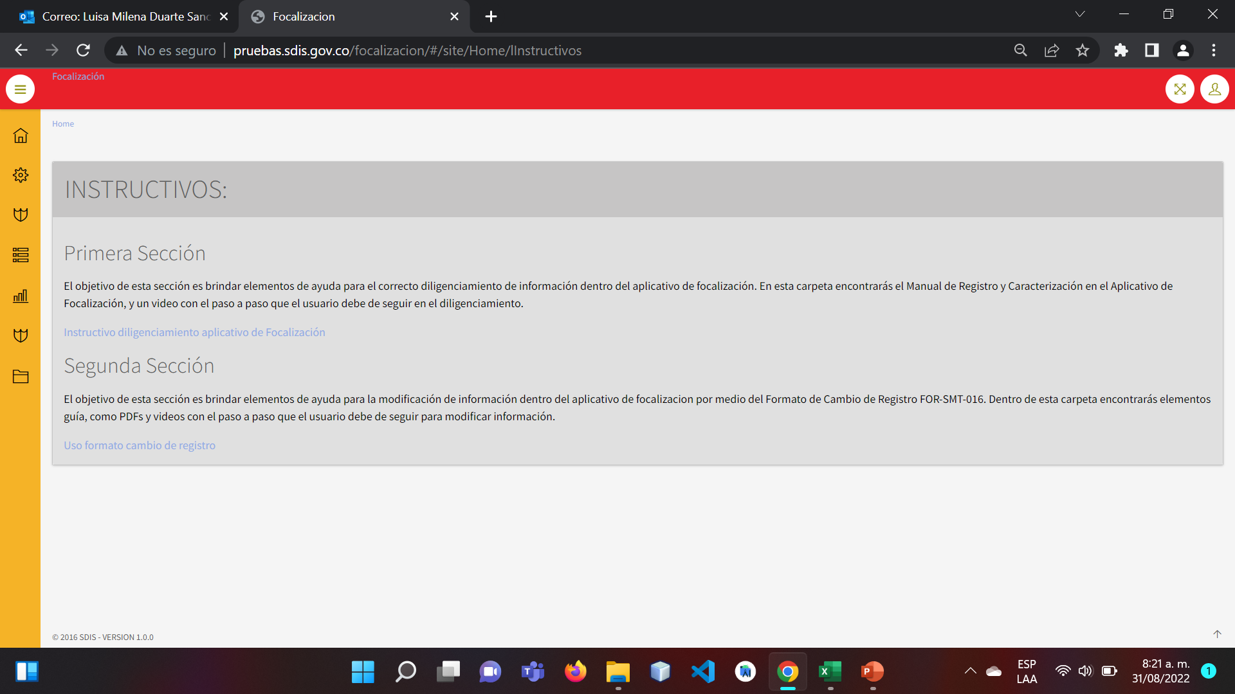
2. CAPTURA DE LA INFORMACIÓN EN EL APLICATIVO
INSTRUCTIVOS

Slide 15
2. CAPTURA DE LA INFORMACIÓN EN EL APLICATIVO
INSTRUCTIVOS
Al dar clic en los vínculos de la sección Instructivos aparecen los siguientes documentos y links:
Instructivos diligenciamiento aplicativo
Instructivos cambio de información aplicativo
https://cutt.ly/tKw9gct https://cutt.ly/8Kw3qxE

Slide 16
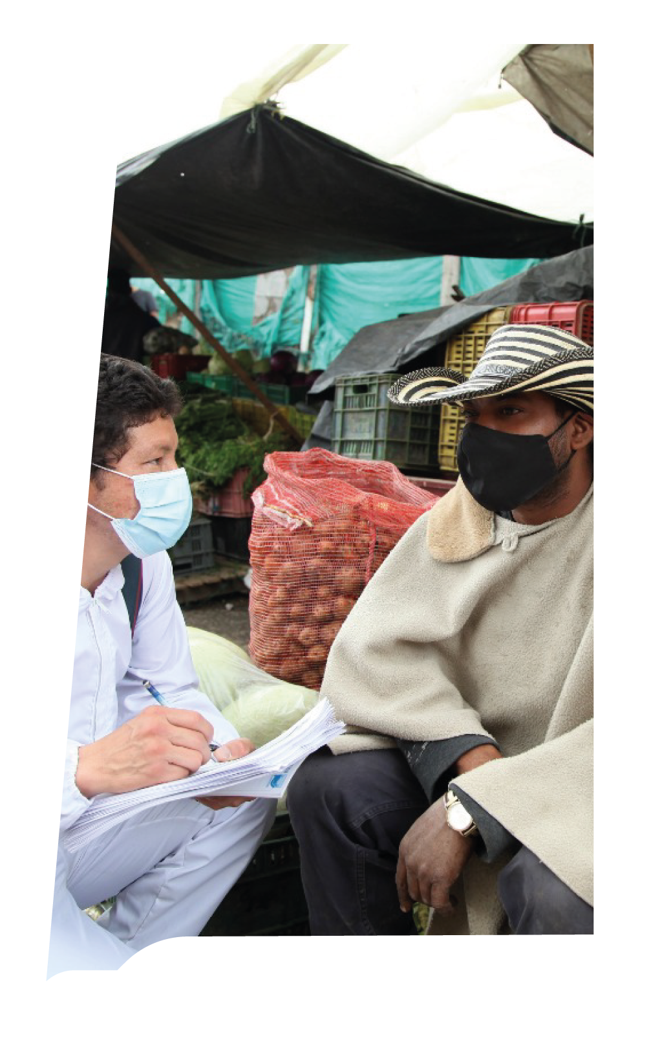
MANUAL DE REGISTRO PASO A PASO
El manual se encuentra publicado en el mapa de procesos:
Se puede ubicar de la siguiente manera:
Proceso: Planeación Estratégica
Documentos asociados: Procedimiento de focalización y priorización.
20220728_mnl_pe_018_v2_manual_registro_y_caract_ciudadanos_aplicativo_focalizacion.pdf

Slide 17
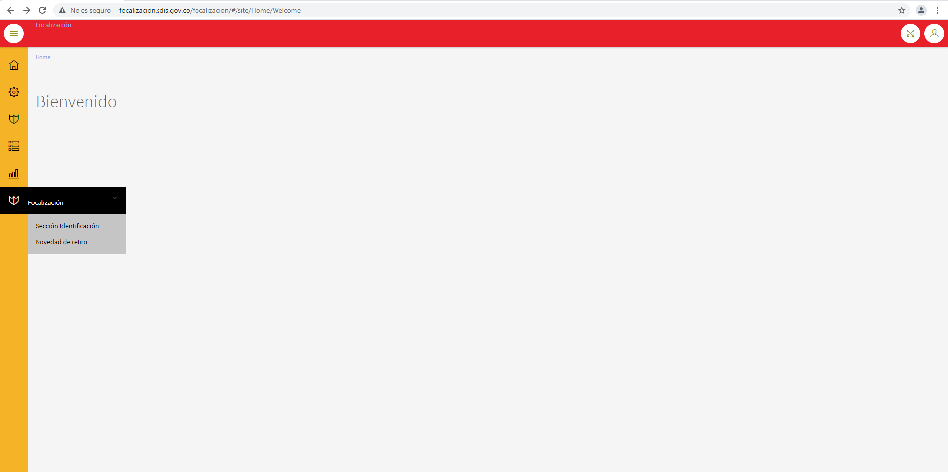
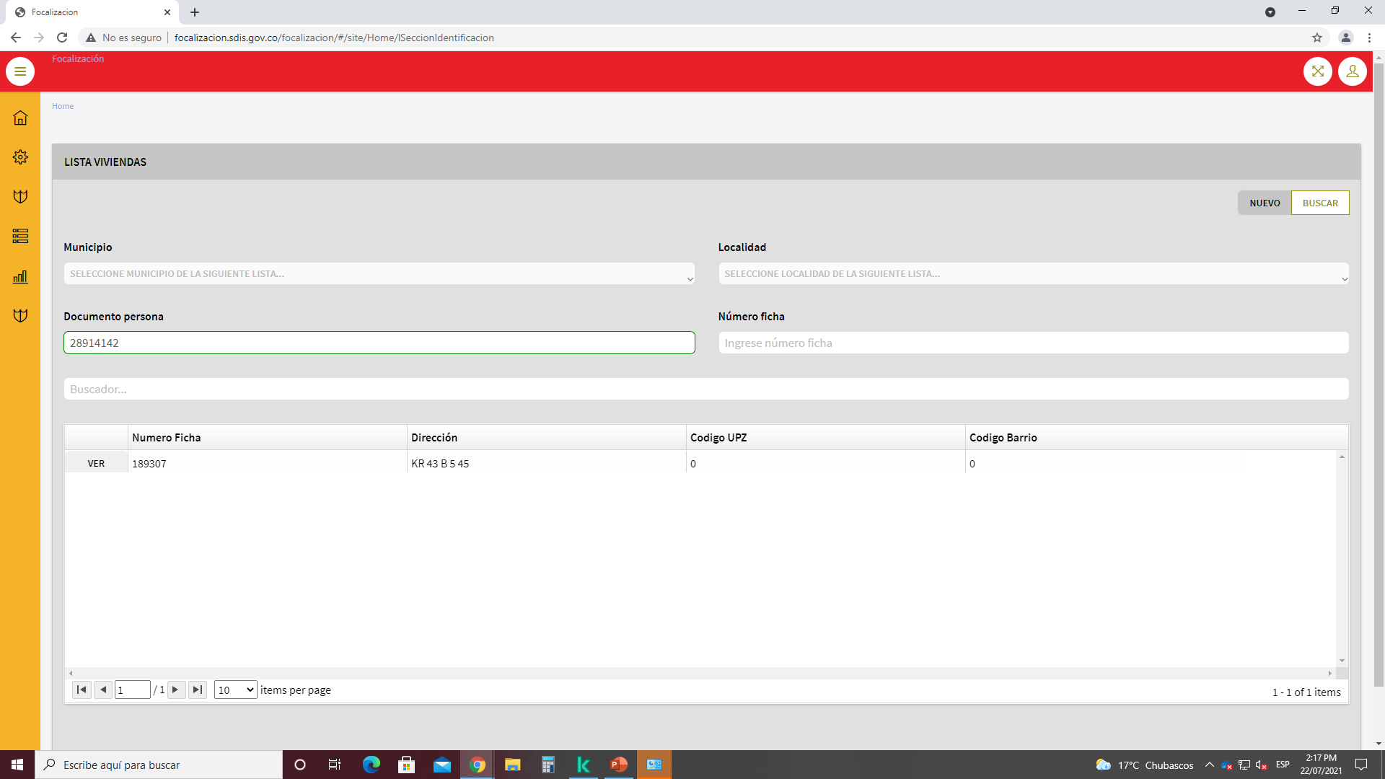
2. CAPTURA DE LA INFORMACIÓN EN EL APLICATIVO
SECCIÓN IDENTIFICACIÓN
1.
2.
b. Dar click en buscar
a. Diligenciar el número de documento del ciudadano

Slide 18
2. CAPTURA DE LA INFORMACIÓN EN EL APLICATIVO
SECCIÓN IDENTIFICACIÓN
3.
Si al buscar la persona YA sale registrada, saldrá la información de la ficha en la que se encuentra registrada.
Para estos casos, debe solicitar la habilitación de la ficha de acuerdo con el proceso establecido para ello y realizar las modificaciones de información que requiera.
Por ello es importante que antes de iniciar el registro, busque a todos los integrantes del hogar por número de documento.

Slide 19
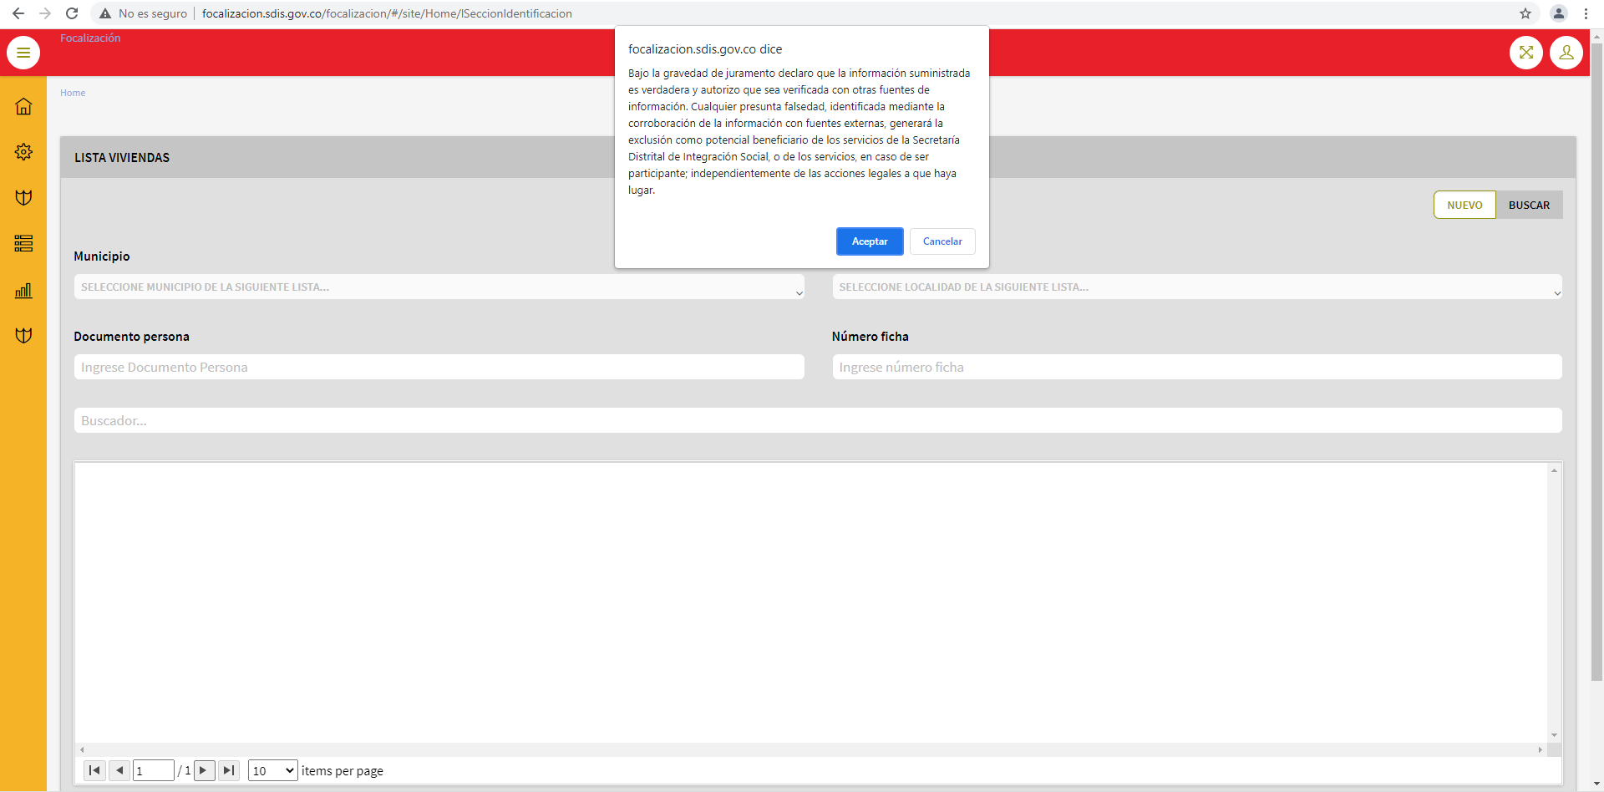
2. CAPTURA DE LA INFORMACIÓN EN EL APLICATIVO
SECCIÓN IDENTIFICACIÓN
4.
Si la persona no esta registrada dar click en nuevo, leer la declaración juramentada y dar acepto solo si el/la ciudadano/a acepta.
5.

Slide 20
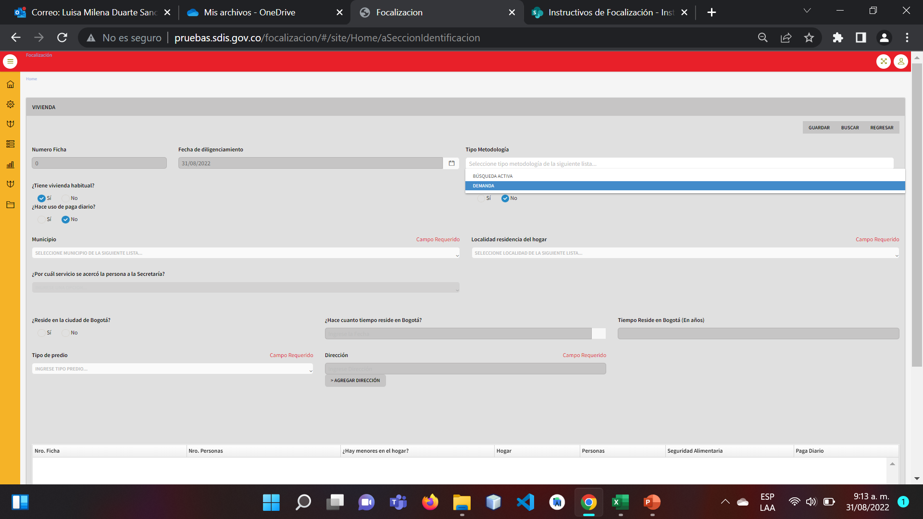
2. CAPTURA DE LA INFORMACIÓN EN EL APLICATIVO
SECCIÓN VIVIENDA
Se generan automáticamente, el no. de ficha aparecerá al guardar la sección.
Se debe seleccionar demanda
Se debe seleccionar y registrar cada una de las respuestas dadas por el/la ciudadano/a: tipo de vivienda, uso de paga diario, municipio, localidad, tiempo de residencia, tipo de predio etc. Así como diligenciar la dirección contra lo descrito en el recibo de servicio público reciente.

Slide 21
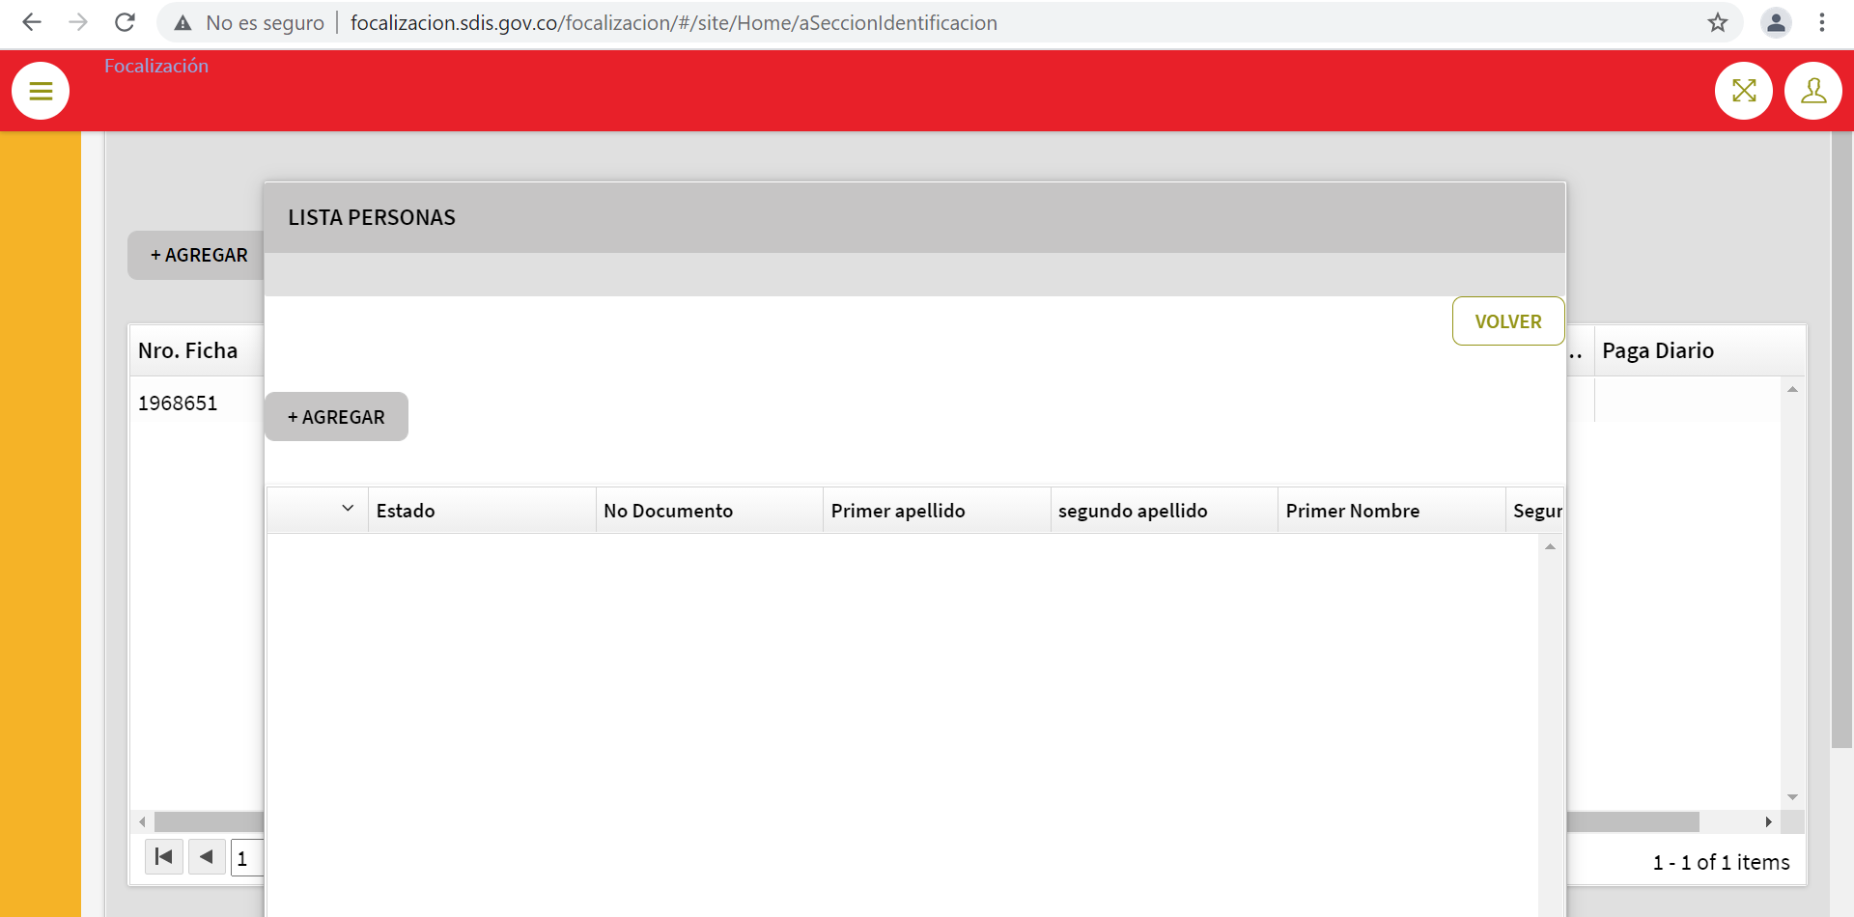
2. CAPTURA DE LA INFORMACIÓN EN EL APLICATIVO
SECCIÓN PERSONAS
Dar agregar para incluir a cada uno/a de los/las integrantes del hogar, la lista de personas debe coincidir con el número de personas registradas en la sección Hogar

Slide 22
2. CAPTURA DE LA INFORMACIÓN EN EL APLICATIVO
SECCIÓN PERSONAS - PERSONA MAYOR
Se deben seleccionar de la lista desplegable la respuesta a cada una de las preguntas sobre personas mayor de acuerdo con la información entregada por el/la ciudadano/a y los soportes que solicite el servicio o modalidad.
El aplicativo solo despliega las preguntas si la fecha de nacimiento coincide con la de una persona de 60 años o más.

Slide 23
2. CAPTURA DE LA INFORMACIÓN EN EL APLICATIVO
SECCIÓN PERSONAS - DISCAPACIDAD
Se deben seleccionar de la lista desplegable la respuesta a cada una de las preguntas sobre personas con discapacidad de acuerdo con la información entregada por el/la ciudadano/a y los soportes que solicite el servicio o modalidad.
El aplicativo solo despliega estas preguntas si se ha respondido si, a la pregunta ¿Posee alguna discapacidad diagnosticada?

Slide 24
2. CAPTURA DE LA INFORMACIÓN EN EL APLICATIVO
SECCIÓN PERSONAS
Si al momento de guardar el aplicativo identifica alguna inconsistencia, sale el siguiente aviso para que el o la profesional que realiza el registro verifique cada campo, ajuste y nuevamente de guardar.

Slide 25
2. CAPTURA DE LA INFORMACIÓN EN EL APLICATIVO
Para finalizar, se debe revisar la información registrada sección por sección, para: completar faltantes o espacios en blanco.
Pues únicamente con fichas completas, consistentes y terminadas, se podrá realizar la verificación de población objetivo y priorización de ciudadanos. Este proceso no se realiza por tanto, con fichas que se encuentren EN EDICIÓN o con inconsistencias.
Realizar correcciones, confirmar que la información registrada corresponde a los soportes y guardar para poder finalizar el registro de la ficha, dando HE TERMINADO

Slide 26
2. CAPTURA DE LA INFORMACIÓN EN EL APLICATIVO
TIPS
Se debe diligenciar el aplicativo de acuerdo a la información reportada en los documentos soporte y no a la reportada por los ciudadanos.
Antes de iniciar el registro se debe buscar a todos los integrantes del hogar por número de documento para saber si se requiere habilitar la ficha para incluir nuevos integrantes del hogar o crear una nueva
Asegurarse de registrar todas las personas del hogar
El número de personas del hogar, debe coincidir con el numero de integrantes registrados en la sección personas, de lo contrario no activa sección de seguridad alimentaria
Se debe seleccionar el servicio o modalidad por el cual fue focalizado por instrumentos o se acerca el/la ciudadano/a para solicitarlo a demanda en la unidad operativa o Subdirección Local.
Se puede seleccionar más de un servicio siempre y cuando no genere restricción. El aplicativo identifica las restricciones automáticamente.

Slide 27
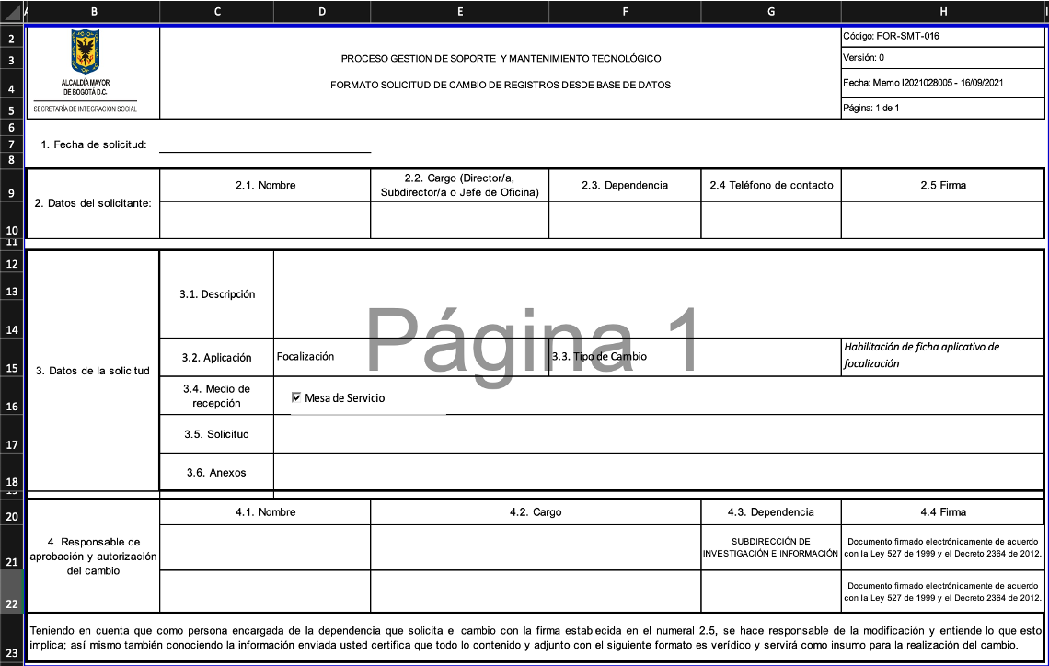
3. MODIFICACIÓN DE LA INFORMACIÓN CAPTURADA EN EL APLICATIVO
¿Cómo es el proceso de las solicitudes de cambios de registro?
¿Qué es el formato de solicitudes de cambios de registro?
Permite modificar la información o datos registrados dentro del aplicativo de focalización, de acuerdo con los lineamientos en el procedimiento Gestión de cambios de tecnologías de la información PCD-SMT- 001

Slide 28
¿Porqué es importante para el proceso de focalización y priorización?
3. MODIFICACIÓN DE LA INFORMACIÓN CAPTURADA EN EL APLICATIVO
Se guarda la trazabilidad de quien solicita el cambio, junto con los soportes que lo justifican.
Se guarda la trazabilidad de quien solicita el cambio, junto con los soportes que lo justifican.
Su uso está asociado a la prevención de riesgos de corrupción de la información (Planeación estratégica RC-PE-002: posibilidad de alterar información de registros de beneficiarios para favorecer a personas no vulnerables).
Permite explicar porque una persona se encuentra focalizada o no para un servicio o modalidad.
Permite explicar porque una persona se encuentra focalizada o no para un servicio o modalidad.
Permite tener insumos para reportar el cumplimiento de la meta del mapa de riesgos de gestión (Sofia Ramirez)
Brinda insumos de respuesta para requerimientos, derechos de petición y tutelas; reduciendo con ello el riesgo jurídico y fiscal para el DADE.

Slide 29
3. MODIFICACIÓN DE LA INFORMACIÓN CAPTURADA EN EL APLICATIVO ¿Cómo es el proceso de las solicitudes de cambios de registro?
Paso 2
Paso 4
Paso 6
El profesional de la SLIS diligencia el formato de cambio de registro y compila la documentación en un solo archivo.
Revisión y aprobación de firma por parte de la subdirector/a local.
Verificación y aprobación por parte de subdirector de Investigación e información.
01
03
05
07
Paso 7
La subdirección local toma el documento con las firmas completas y realiza la solicitud de cambio de registro.
02
04
06
Paso 1
Paso 3
Paso 5
1. Envía a mesa de servicio para la habilitación de la ficha
Remisión de la solicitud del usuario y de los documentos soportes a la SLIS
El profesional envía por AZ Digital el archivo compilado para verificación y firma.
Recibimiento del archivo por AZ en el DADE (equipo de focalización). Verificación de la información para aprobación o rechazo de la solicitud.
2. Envía por correo electrónico para los casos de unificación y traslados entre fichas.
Usuario
Subdirecciones locales
DADE

Slide 30
Identificación de problemas que afectan el proceso de los cambios de registro
3. MODIFICACIÓN DE LA INFORMACIÓN CAPTURADA EN EL APLICATIVO
Cifras de las solicitudes
Problemas de comunicación con las subdirecciones locales
Falta de seguimiento de la directriz de enviar múltiples formatos en un solo documento
Dificultades para seguir las instrucciones de diligenciamiento
Errores en la asignación de los firmantes
Dificultades en la verificación de los anexos

Slide 31
3. MODIFICACIÓN DE LA INFORMACIÓN CAPTURADA EN EL APLICATIVO
Tips
Verificar la información de la ficha que solicitan habilitación antes de llevar a cabo el diligenciamiento del formato de cambio de registro.
¿El número de personas en la ficha se corresponde con la cantidad de gente registrada?
¿Las personas registradas se corresponden con las o los ciudadanos que solicitan la habilitación de la ficha?
Las variables de tipo y número de documento no deben estar vacías en el aplicativo
Recuerde: Aunque la ficha del hogar se encuentre en edición, una vez guardada la encuesta de seguridad alimentaria y nutricional no permitirá modificaciones.
Así como la sección hogar, por lo tanto, verifique muy bien la información antes de guardarla.

Slide 32
GRACIAS

